Slide 1
2.2.β Περιοδικές Ιδιότητες.
1. Ατομική ακτίνα (R).
Η ατομική ακτίνα είναι ενδεικτική του μεγέθους ενός ατόμου.
Μεγάλη ατομική ακτίνα → μεγάλο μέγεθος.
Η ατομική ακτίνα είναι ανάλογη της τιμής του κύριου κβαντικού αριθμού (n) της εξωτερικής στιβάδας ενός ατόμου.
Ο κύριος κβαντικός αριθμός είναι ενδεικτικός της απόστασης των εξωτερικών ηλεκτρονίων από τον πυρήνα, επομένως όσο πιο μεγάλη τιμή n, τόσο πιο μεγάλη απόσταση των ηλεκτρονίων από τον πυρήνα, άρα και τόσο μεγαλύτερη ατομική ακτίνα.
Η ατομική ακτίνα είναι αντιστρόφως ανάλογη του δραστικού πυρηνικού φορτίου (z_{eff} ή z*).
Δραστικό πυρηνικού φορτίο (z_{eff} ή z*):
Είναι ανάλογο της ελκτικής δύναμης πυρήνα – ηλεκτρονίων, z_{eff} = z – σ (σ: εσωτερικά ηλεκτρόνια) άρα αυξάνεται από τα αριστερά προς τα δεξιά κατά μήκος μιας περιόδου του Περιοδικού Πίνακα:
Προς τα δεξιά, Μεγάλο z_{eff} → Ισχυρή έλξη πυρήνα – ηλεκτρονίων → μικρότερη απόσταση ηλεκτρονίων από τον πυρήνα → μικρότερη ατομική ακτίνα.
2.2.β Periodic Properties.
1. Atomic Radius (R).
Atomic radius is proportional to the size of an atom
Bigger Radius → Larger size.
The atomic radius is proportional to the value of the principal quantum number (n) of an atom's outermost electron shell.
The principal quantum number indicates the distance of the outer electrons from the nucleus, so the higher the value of n, the greater the distance of electrons from the nucleus, and thus, the larger the atomic radius. The atomic radius is inversely proportional to the effective nuclear charge (zeff or z*).
The atomic radius is inversely proportional to the effective nuclear charge (z_{eff} or z*).
Effective nuclear charge (z_{eff} or z*):
It is analogous to the attractive force between the nucleus and electrons, z_{eff} = z – σ (σ: inner electrons). Therefore, it increases from left to right along a period of the Periodic Table:
Towards the right, High z_{eff} → Stronger nucleus-electron attraction → shorter distance of electrons from the nucleus → smaller atomic radius

Slide 2
2.2.β Περιοδικές Ιδιότητες.
2. Ηλεκτροθετικότητα.
Η ηλεκτροθετικότητα (ΗΘ) εκφράζει την ευκολία με την οποία χάνει ηλεκτρόνια ένα άτομο (ιονισμός).
Α → Α⁺ + e⁻.
Δηλαδή όσο πιο μεγάλη ΗΘ, τόσο πιο εύκολα ιονίζεται (χάνει ηλεκτρόνια) ένα άτομο.
Η ΗΘ είναι ανάλογη της ατομικής ακτίνας, αφού όσο μεγαλύτερο είναι ένα άτομο, τόσο πιο απομακρυσμένα ηλεκτρόνια διαθέτει και τόσο πιο εύκολα ιονίζεται.
3. Μεταλλικός Χαρακτήρας
Ο μεταλλικός χαρακτήρας περιγράφει το σύνολο χημικών ιδιοτήτων που σχετίζονται με τα στοιχεία που ταξινομούνται ως μέταλλα στον περιοδικό πίνακα.
Ο μεταλλικός χαρακτήρας εξαρτάται από την ικανότητα ενός στοιχείου να χάσει τα εξωτερικά ηλεκτρόνια σθένους του.
Δηλαδή όσο πιο ηλεκτροθετικό είναι ένα στοιχείο, τόσο πιο έντονο μεταλλικό χαρακτήρα διαθέτει.
2.2.β Periodic Properties
2. Electronegativity
Electropositivity (EP) expresses the ease with which an atom loses electrons (ionization):
A → A+ + e-.
In other words, the higher the Electropositivity, the easier an atom ionizes (loses electrons).
Electropositivity is proportional to the atomic radius since the larger an atom is, the more distant electrons it possesses, making ionization easier.
3. Metallic Character
Metallic character describes the set of chemical properties related to elements classified as metals in the periodic table.
Metallic character depends on an element's ability to lose its outermost electrons:
In other words, the more electronegative an element is, the more pronounced its metallic character.

Slide 3
2.2.β Περιοδικές Ιδιότητες.
3. Ηλεκτραρνητικότητα.
Η ηλεκτραρνητικότητα (ΗΑ) εκφράζει την ευκολία με την οποία προσλαμβάνει ηλεκτρόνια ένα άτομο.
Α + e⁻ → Α⁻
Δηλαδή όσο πιο μεγάλη ΗΑ, τόσο πιο εύκολα προσλαμβάνει ηλεκτρόνια και φορτίζεται αρνητικά ένα άτομο.
Η ΗΑ είναι αντιστρόφως ανάλογη της ατομικής ακτίνας, αφού όσο μεγαλύτερο είναι ένα άτομο, τόσο πιο δύσκολα προσλαμβάνει ηλεκτρόνια.
2.2.β Periodic Properties
3. Electronegativity
Electronegativity (EN) expresses the ease with which an atom gains electrons:
A + e- → A-
In other words, the higher the electronegativity, the easier it is for an atom to gain electrons and become negatively charged.
Electronegativity is inversely proportional to the atomic radius since larger atoms have a harder time gaining electron.

Slide 4
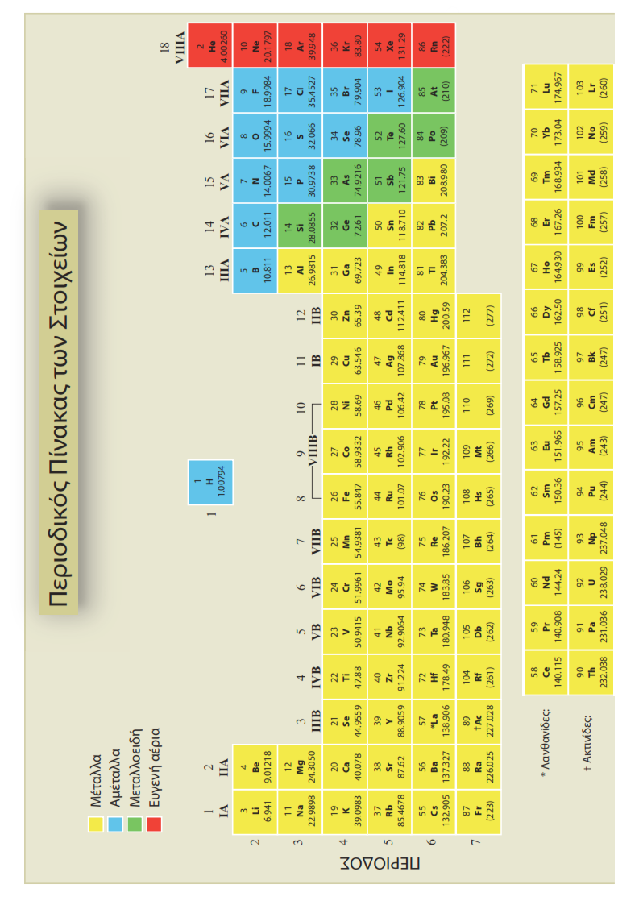
Αύξηση προς τα δεξιά
Increase to the right
2.2.β. Περιοδικές Ιδιότητες.
1. Σύνοψη περιοδικών ιδιοτήτων.
Αύξηση προς τα κάτω
Increase downwards
Αύξηση προς τα πάνω
Increase upwards
Ατομική ακτίνα (R) Atomic Radius
Ηλεκτροθετικότητα electropositivity
Μεταλλικός χαρακτήρας metallic character
Αύξηση προς τα αριστερά
Increase to the left
ΕΠΕΙΔΗ:
Because:
Ηλεκτραρνητικότητα electronegativity
n κύριος κβαντικός αριθμός
n: main quantum number
Δραστικό Πυρηνικό φορτίο (z_{eff}, ή z*). Effective nucleus charge

Slide 5
2.2.β Περιοδικές Ιδιότητες.
1. Πολλαπλής επιλογής:
ii. Το πιο ηλεκτραρνητικό στοιχείο σε κάθε περίοδο, εκτός της 1^{ης} είναι:
α) το αλκάλιο β) η αλκαλική γαία γ) το αλογόνο δ) το ευγενές
γ) Η ηλεκτραρνητικότητα αυξάνεται από αριστερά προς τα δεξιά σε μια περίοδο του Π.Π.
Αλκάλια: 1^{η} ομάδα, Αλκαλικές γαίες: 2^{η} ομάδα
Αλογόνα 17^{η} ομάδα, Ευγενή: 18^{η} ομάδα.
Τα ευγενή στοιχεία έχουν μηδενική ηλεκτραρνητικότητα, επομένως τα αλογόνα είναι τα πιο ηλεκτραρνητικά στοιχεία κάθε περιόδου.
v. Πιο δραστικό μέταλλο είναι το:
α) ₃Li β) ₁₁Na γ) ₁₂Mg δ) ₁₉K
₃Li: K(2) L(1), 2^{η} περίοδος, 1^{η} ομάδα
₁₁Na: K(2) L(8) M(1), 3^{η} περίοδος, 1^{η} ομάδα
₁₂Mg: K(2) L(8) M(2), 3^{η} περίοδος, 2^{η} ομάδα
₁₉K: K(2) L(8) M(8) N(1), 4^{η} περίοδος, 1^{η} ομάδα
Ο μεταλλικός χαρακτήρας αυξάνεται προς τα κάτω σε μια ομάδα και προς τα αριστερά σε μια περίοδο,
άρα σωστή απάντηση: δ)
2.2.β Periodic Properties
1. Multiple choice:
ii. The most electronegative element in each period, except the 1st, is:
a) the alkali metal b) the alkaline earth metal
c) the halogen d) the noble gas
c) Electronegativity increases from left to right in a period of the Periodic Table.
Alkali metals: 1st group, Alkaline earth metals: 2nd group
Halogens: 17th group, Noble gases: 18th group.
Noble gases have zero electronegativity, so halogens are the most electronegative elements in each period.
v. The most reactive metal is:
a) ₃Li b) ₁₁Na c) ₁₂Mg d) ₁₉K
₃Li : K(2) L(1), 2nd period, 1st group
₁₁Na: K(2) L(8) M(1), 3rd period, 1st group
₁₂Mg: K(2) L(8) M(2), 3rd period, 2nd group
₁₉K: K(2) L(8) M(8) N(1), 4th period, 1st group.
The metallic character increases downwards in a group and to the left in a period,
so the correct answer is: d).

Slide 6
2.2.β Περιοδικές Ιδιότητες.
4. Να ταξινομήσετε κατά αύξουσα σειρά την ατομική ακτίνα των παρακάτω στοιχείων: α) ₁₁Νa, ₁₃Al, _{18­}Ar
α) Το ₁₁Na έχει κατανομή ηλεκτρονίων Κ(2)L(8)Μ(1) και
ανήκει στην 3^{η} περίοδο και την 1^{η} (ΙΑ) ομάδα του Π.Π.
Το ₁₃Al έχει κατανομή ηλεκτρονίων Κ(2)L(8)Μ(3) και
ανήκει στην 3^{η} περίοδο και την 13^{η} (ΙΙΙΑ) ομάδα του Π.Π.
Το ₁₈Ar έχει κατανομή ηλεκτρονίων Κ(2)L(8)Μ(8) και
ανήκει στην 3^{η} περίοδο και τη 18^{η} (VIIΙΑ) ομάδα του Π.Π.
Η ατομική ακτίνα, κατά μήκος μιας περιόδου του Περιοδικού Πίνακα, αυξάνεται από δεξιά προς τα αριστερά, καθώς έτσι μειώνεται ο ατομικός αριθμός του στοιχείου, άρα και το θετικό φορτίο του πυρήνα.
Κατά συνέπεια ελαττώνεται η ελκτική δύναμη που ασκεί ο πυρήνας στα ηλεκτρόνια της εξωτερικής στιβάδας και το μέγεθος του στοιχείου αυξάνεται.
Σύμφωνα με τα παραπάνω η ατομική ακτίνα των στοιχείων είναι κατά αύξουσα σειρά:
_{18­}Ar < ₁₃Al < ₁₁Νa.
2.2.β Periodic Properties
4. Arrange the atomic radii of the following elements in ascending order: α) ₁₁Na, ₁₃Al, ₁₈­Ar
α) ₁₁Na has an electron configuration of K(2)L(8)M(1) and
belongs to the 3rd period and the 1st (IA) group of the P.T.
₁₃Al has an electron configuration of K(2)L(8)M(3) and
belongs to the 3rd period and the 13th (IIIA) group of the P.Τ.
₁₈Ar has an electron configuration of K(2)L(8)M(8) and
belongs to the 3rd period and the 18th (VIIIA) group of the P.T.
The atomic radius increases along a period of the Periodic Table from right to left, as the atomic number of the element decreases, and hence, the positive charge of the nucleus decreases.
Consequently, the attractive force exerted by the nucleus on the electrons in the outermost shell decreases, leading to an increase in the size of the element.
According to the above, the atomic radii of the elements are arranged in ascending order:
₁₈­Ar < ₁₃Al < ₁₁Na.

Slide 7
2.2.β Περιοδικές Ιδιότητες.
5. Να ταξινομήσετε κατά αύξουσα σειρά την ηλεκτραρνητικότητα των παρακάτω στοιχείων: γ) ₆C, ₁₁Na, ₁₃Al
γ) Το ₆C έχει κατανομή ηλεκτρονίων Κ(2)L(4) και
ανήκει στη 2^{η} περίοδο και τη 14^{η} (IVΑ) ομάδα του Π.Π.
Το ₁₁Na έχει κατανομή ηλεκτρονίων Κ(2)L(8)Μ(1) και
ανήκει στην 3^{η} περίοδο και την 1^{η} (ΙΑ) ομάδα του Π.Π.
Το ₁₃Al έχει κατανομή ηλεκτρονίων Κ(2)L(8)Μ(3) και
ανήκει στην 3^{η} περίοδο και τη 13^{η} (IIIΑ) ομάδα του Π.Π.
Η ηλεκτραρνητικότητα μεταβάλλεται αντιστρόφως ανάλογα σε σχέση με την ατομική ακτίνα των στοιχείων, αφού όσο μικρότερο είναι ένα στοιχείο, τόσο αυξάνεται η τάση του να προσλάβει ένα ακόμα ηλεκτρόνιο.
Επομένως η ηλεκτραρνητικότητα αυξάνεται από κάτω προς τα πάνω, κατά μήκος μιας ομάδας και από αριστερά προς τα δεξιά, κατά μήκος μιας περιόδου του Περιοδικού Πίνακα.
Σύμφωνα με τα παραπάνω η ηλεκτραρνητικότητα των στοιχείων είναι κατά αύξουσα σειρά:
₁₁Na < ₁₃Al < ₆C.
2.2.β Periodic Properties.
5. Arrange in ascending order the electronegativity of the following elements: γ) ₆C, ₁₁Na, ₁₃Al
γ) ₆C has an electron configuration of K(2)L(4) and belongs
to the 2nd period and the 14th (IVA) group of the Ρ. T.
₁₁Na has an electron configuration of K(2)L(8)M(1) and
elongs to the 3rd period and the 1st (IA) group of the P. T.
₁₃Al has an electron configuration of K(2)L(8)M(3) and belongs
to the 3rd period and the 13th (IIIA) group of the Periodic Table.
Electronegativity varies inversely with respect to the atomic radius of the elements, as smaller elements have a higher tendency to gain an additional electron.
Therefore, electronegativity increases from bottom to top within a group and from left to right across a period of the Periodic Table.
According to the above, the electronegativity of the elements is arranged in ascending order:
₁₁Na < ₁₃Al < ₆C.

Slide 8
2.2 Ασκήσεις
Διαβάζεις (από το σχολικό εννοείται):
Παράγραφος 2.2: Σελίδες 48-50, 54 (ατομική ακτίνα).
Ο περιοδικός πίνακας είναι στη σελίδα 51 ή στο παράρτημα Β, 4 σελίδες πριν το τέλος του βιβλίου
Λύνεις:
Από σχολικό:
σελίδα 72: Ασκήσεις: -
Από το mail (Χημεία Α Λυκείου, εκφωνήσεις):
Σελίδα 21: Ασκήσεις: 1iii, vi, viii 2ii, iv
4β, 5α, 6γ, 7α.
2.2 Exercises
Read and solve:
Periodic Properties:
Pages: 47 - 68
questions: 1 – 26
Pages: 72 - 77
questions: 72 – 81 + Self – Test

